Slide 1
（扩展）欧几里得、逆元、线性同余、 中国剩余定理

Slide 2
gcd
最大公约数是指能整除多个数的最大正整数
a整除b：记作a|b，b是a的倍数
怎么求gcd？

Slide 3
欧几里得算法（辗转相除法）gcd(a,b)=gcd(b,a%b）
证明。。。。
代码：
int gcd(int a,int b){return b?gcd(b,a%b):a;}

Slide 4
exgcd：扩展欧几里得
干什么的？
问题：
对于任意已知整数a，b（a,b不全为0），求一对整数x,y，满足：
ax+by=gcd(a,b)
裴蜀定理：设a，b是不全为0的整数，则存在整数x，y，满足ax+by=gcd(a,b)

Slide 5

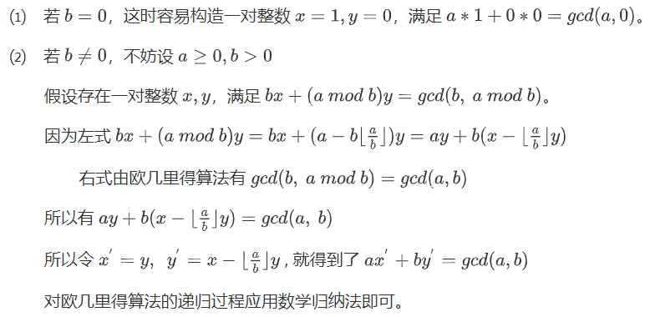
证明:

Slide 6
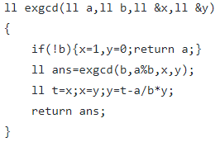
代码：
上述程序返回a，b的最大公约数ans，得到的x，y是一组特解

Slide 7

exgcd：扩展欧几里得
更一般的问题：
给定整数a,b,c（a，b不全为0，c不一定等于gcd(a,b)），
求整数x，y，满足ax + by = c。
设d=gcd(a,b)，方程有解当且仅当d|c。
先求出ax+by=d的一组特解x0,y0，
因此x=(c/d)*x0，y=(c/d)*y0，就是ax+by=c的一组特解
如何求通解？

Slide 8
线性同余方程
a*x ≡ b (mod m)
给定整数a，b，m，求x
a*x ≡ b (mod m) ⇔ a*x = m*(-y) + b ( y ∈ Z )
⇔ a*x + m*y = b ( y ∈ Z )
有解？ 当且仅当 gcd(a,m)|b

Slide 9
逆元
什么是逆元？
a*b≡1（mod n）, b是a模n的逆元
有解条件：a，n互质
求解，设x是a模n的逆元 a*x ≡ 1 (mod n)
exgcd a*x + n*y = 1,求解x

Slide 10



逆元
b是a模n的逆元 ⇔ a*b≡1（mod n）
n是质数p，并且a<p， a*b≡1（mod p）
费马小定理:
因此：
所以 就是a模p的乘法逆元，直接快速幂求解

Slide 11

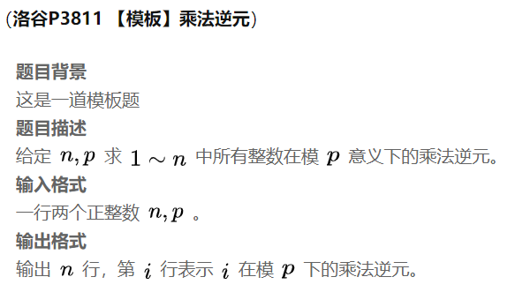

逆元
完结撒花？
毒瘤模板题：

Slide 12

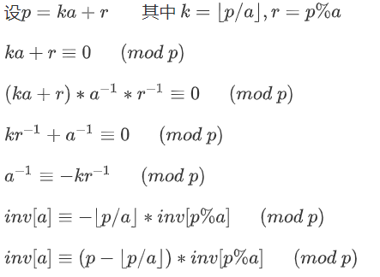

逆元
线性递推求逆元：
证明:
代码：

Slide 13
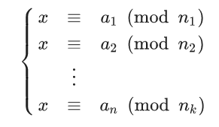
中国剩余定理(crt)
求解一次线性同余方程组，(n1,n2..nk是两两互质的整数)

Slide 14
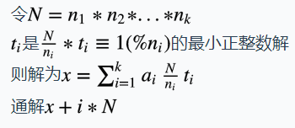
证明略，代码无.

Slide 15

扩展crt
n1,n2…nk不一定互质
已经求出前k-1个方程构成的方程组的一个解x，n = lcm(n1,n2,…nk-1)，x+i*n(i∈Z)是前k-1个方程的通解。
考虑第k个方程 x + t*n ≡ ak (mod nk) 。
exgcd解出t，得到x + t*n就是前k个方程组的特解。

Slide 16
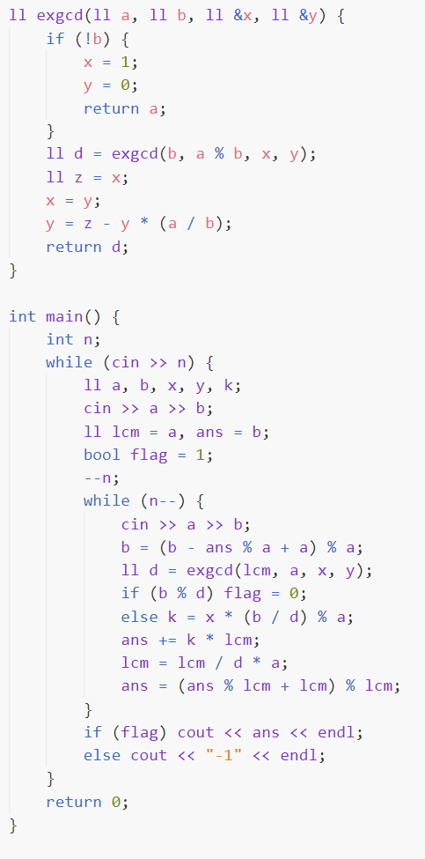
excrt代码

